Slide 1
BÀI 4
HẠNG MA TRẬN

Slide 2
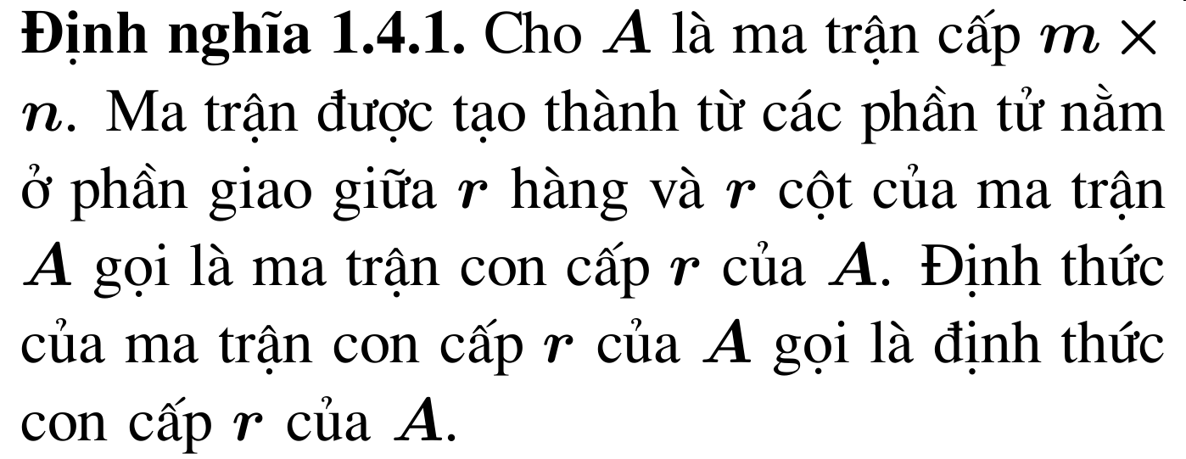
§4: Hạng ma trận

Slide 3
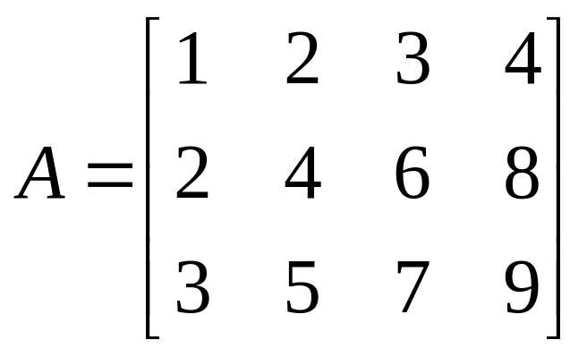
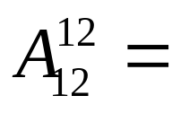
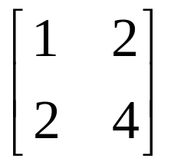
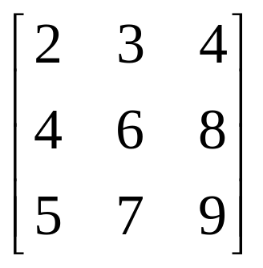
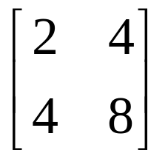
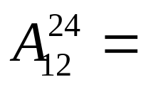
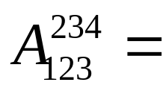
§4: Hạng ma trận
Ví dụ:

Slide 4
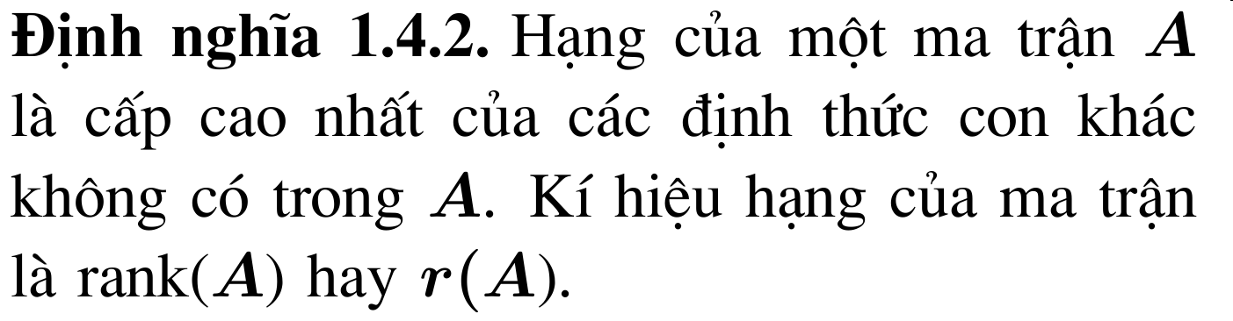
§4: Hạng ma trận

Slide 5
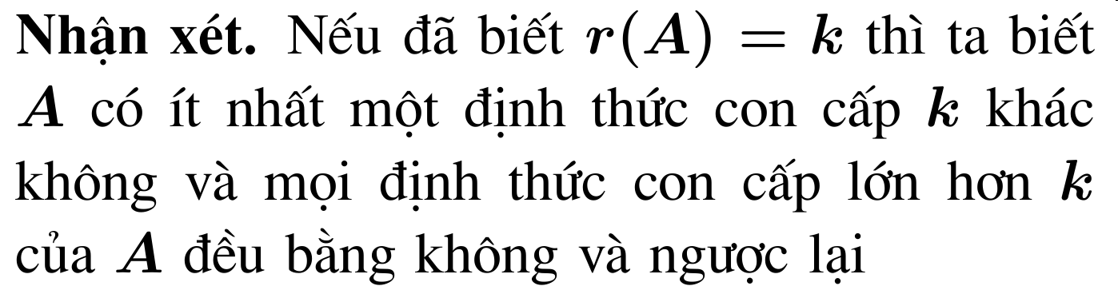
§4: Hạng ma trận

Slide 6
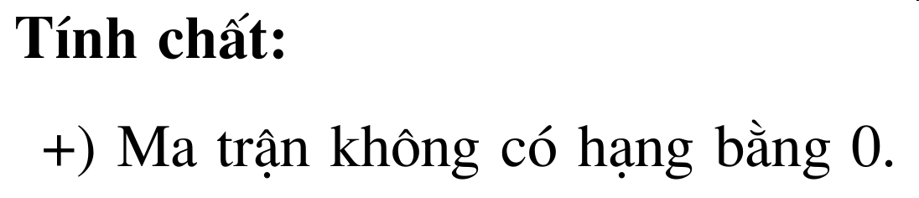
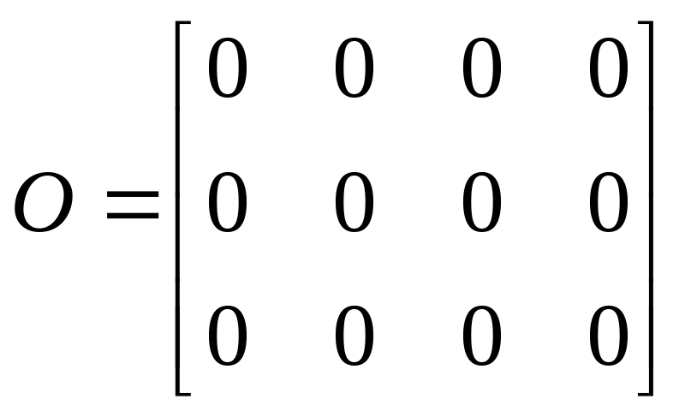
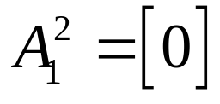
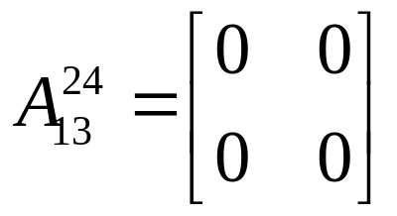
§4: Hạng ma trận

Slide 7
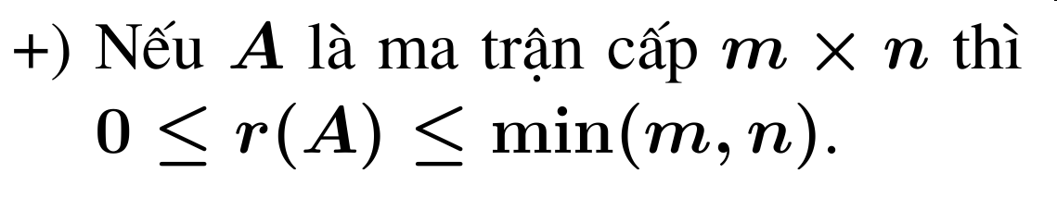
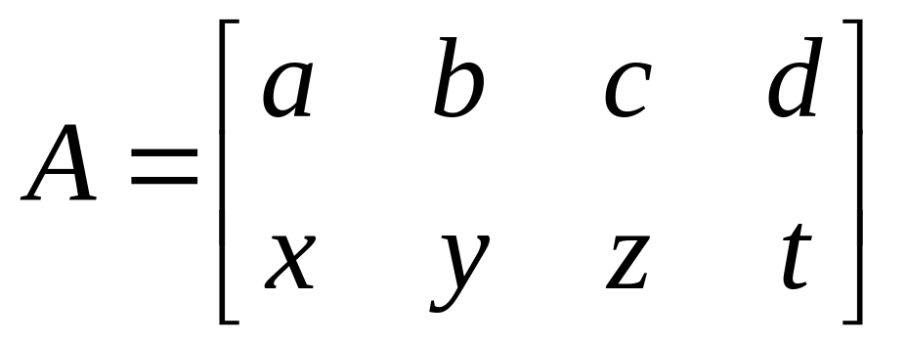
§4: Hạng ma trận

Slide 8
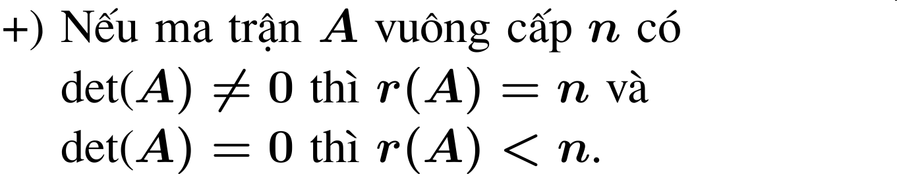
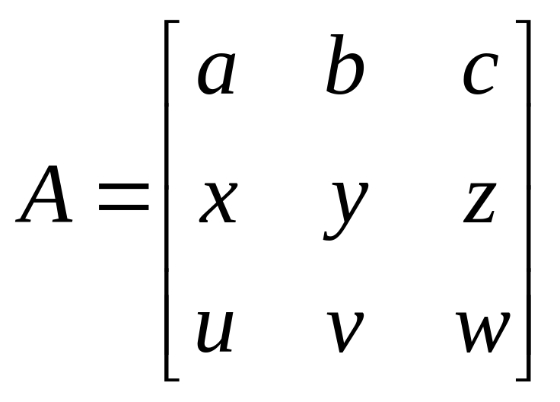
§4: Hạng ma trận
A có duy nhất 1 định thức con cấp 3 và đó là định thức con có cấp lớn nhất

Slide 9
§4: Hạng ma trận
Phương pháp tìm hạng của ma trận:
a. Ma trận hình thang: là ma trận cấp mxn
thỏa các điều kiện sau:
1. Các hàng bằng không (nếu có) nằm ở dưới
các hàng khác không.
2. Phần tử khác 0 đầu tiên của hàng dưới nằm
về bên phải phần tử khác 0 đầu tiên của hàng
trên.

Slide 10
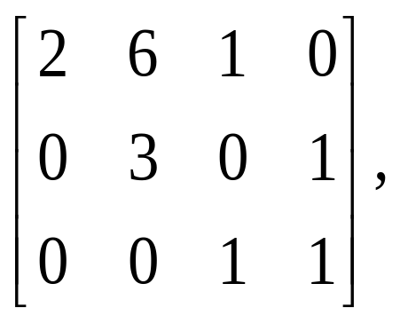
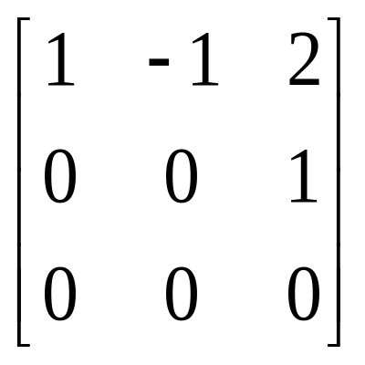
§4: Hạng ma trận
a. Ma trận hình thang:
Ví dụ:

Slide 11
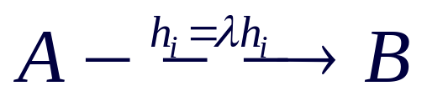
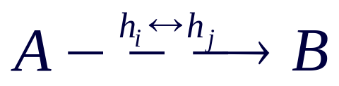
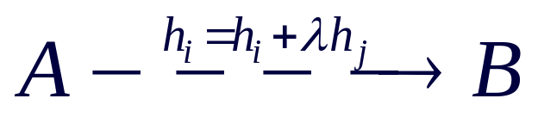
§4: Hạng ma trận
b.Các phép biến đổi sơ cấp trên ma trận:
Nhân một số khác không với một hàng (cột) của ma trận. Ký hiệu:
Đổi chỗ hai hàng (cột) của ma trận. Ký hiệu:
Cộng vào một hàng (cột) với một hàng (cột) khác đã nhân thêm một số khác không. Ký hiệu:

Slide 12
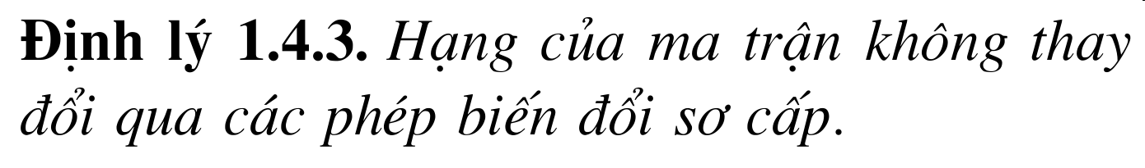
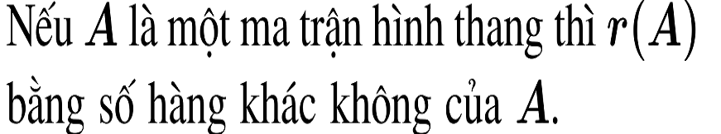
§4: Hạng ma trận

Slide 13
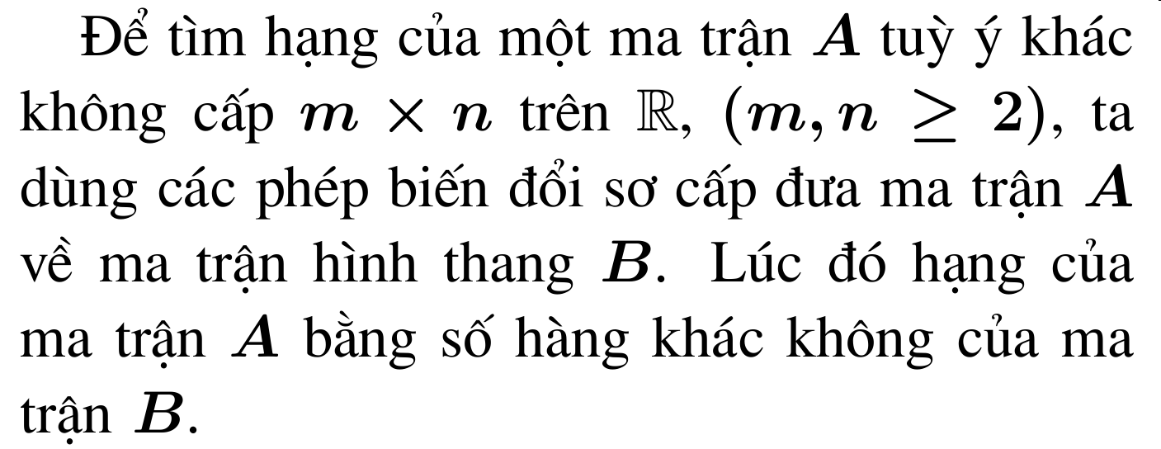
§4: Hạng ma trận
c. Qui tắc thực hành tìm hạng của ma trận

Slide 14
§4: Hạng ma trận
biến đổi sơ cấp
  A B (có dạng hình thang)
  Khi đó:
  r(A) = r(B)(số dòng khác không của B)

Slide 15
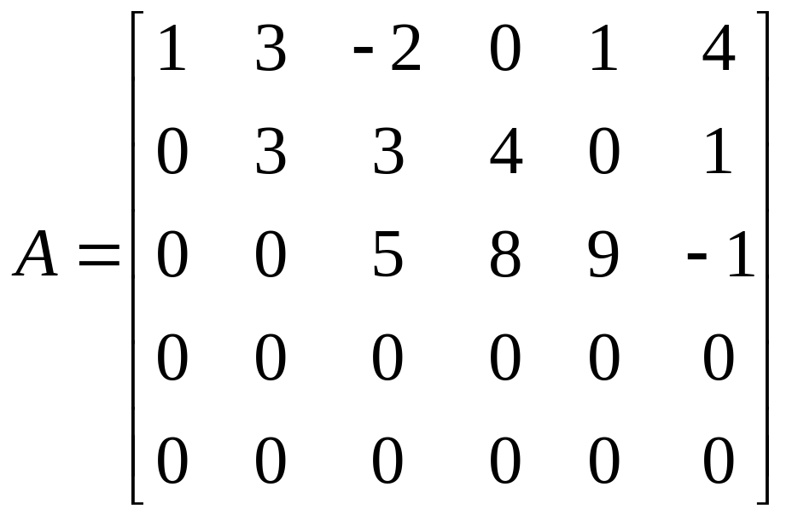
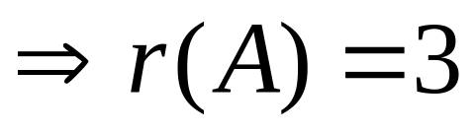
§4: Hạng ma trận
Ví dụ: Tìm hạng ma trận:

Slide 16
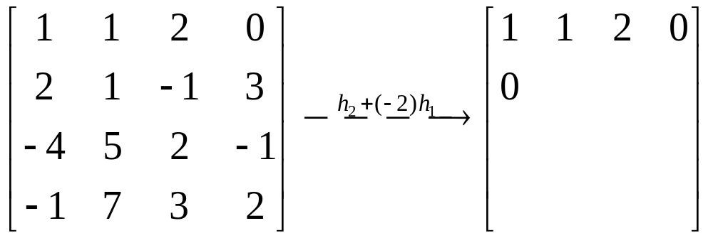


§4: Hạng ma trận
Ví dụ: Tìm hạng ma trận
-5=-1+(-2)2
-1
?
-5
3
0
9
10
-1
0
8
5
2
Ta làm cho phần dưới đường chéo chính = 0.
Ta lặp lại như trên cho phần ma trận này
?=1+(-2)1=-1

Slide 17
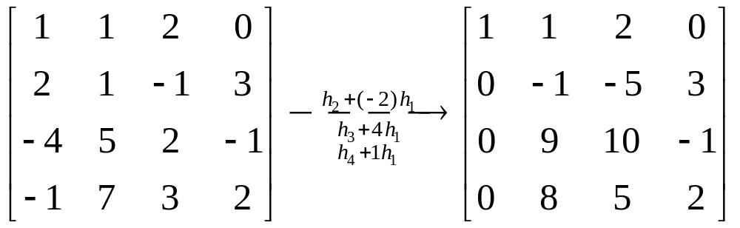
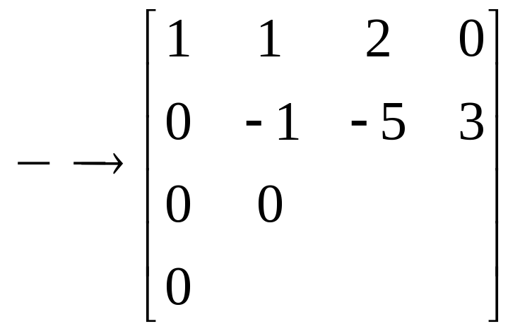
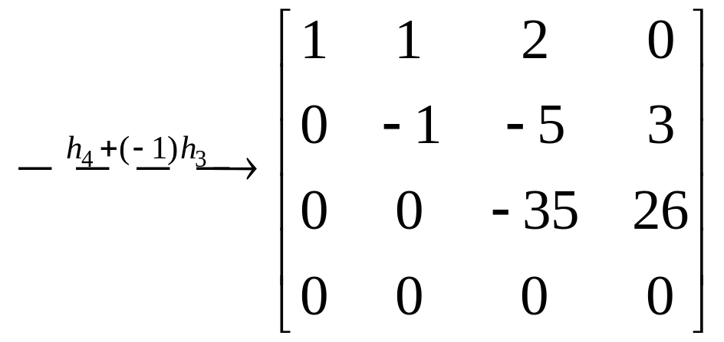


§4: Hạng ma trận
-35
26
0
-35
26

Slide 18
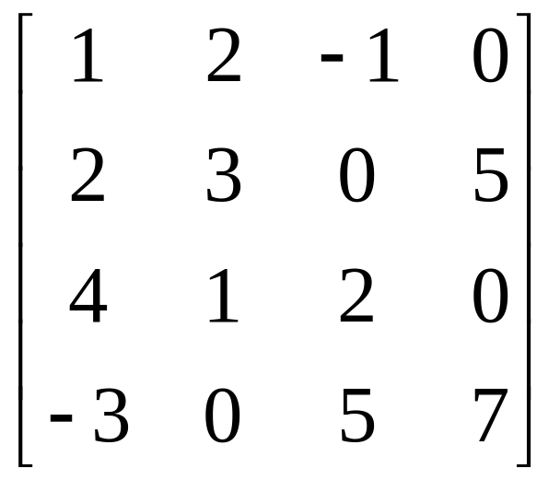
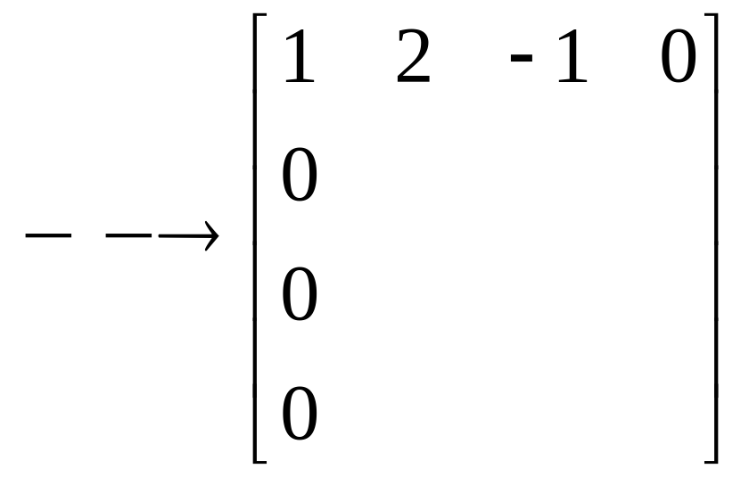
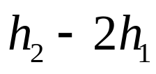

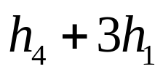
§4: Hạng ma trận
Bài tập: Tìm hạng của ma trận sau:
-1
2
5

Slide 19
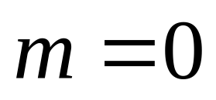
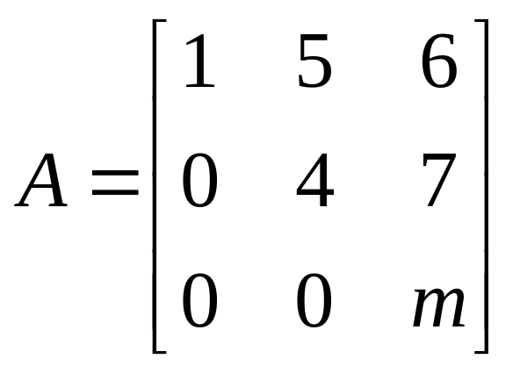
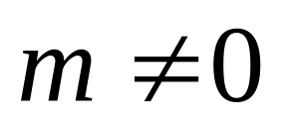
§4: Hạng ma trận
Ví dụ: Biện luận theo m hạng của ma trận sau:
→ r(A) = 2
→ r(A) = 3
m

Slide 20
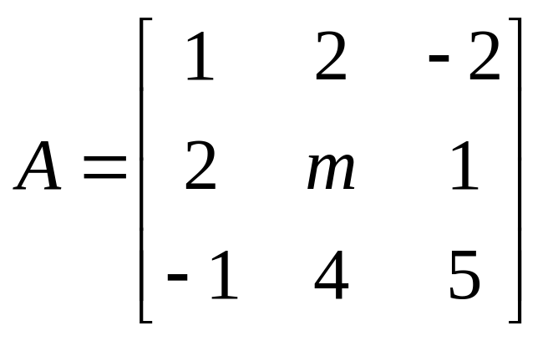
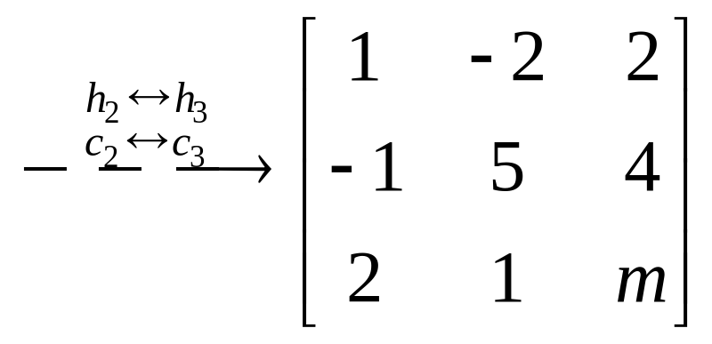
§4: Hạng ma trận
Bài tập: Biện luận theo m hạng của ma trận sau:

Slide 21
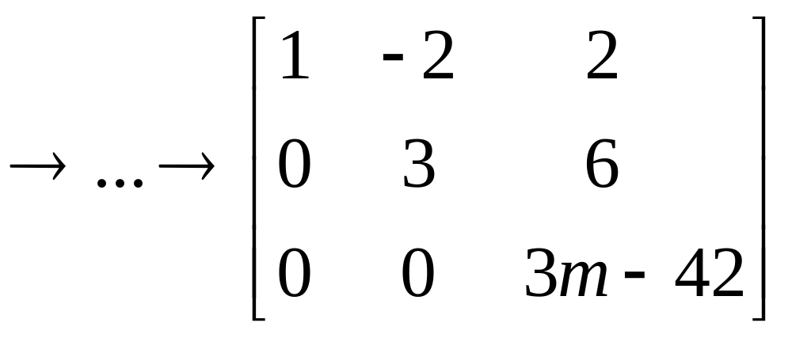
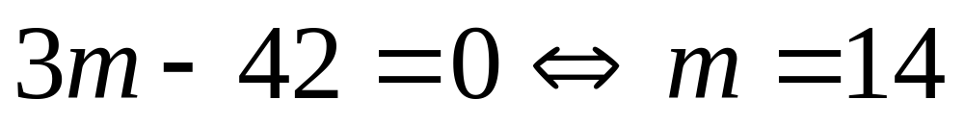
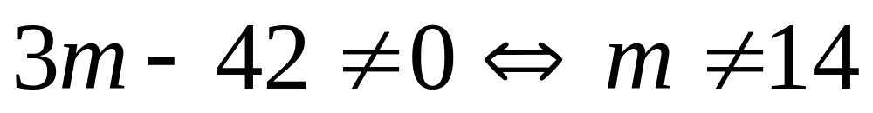
§4: Hạng ma trận
→ r(A) = 2
→ r(A) = 3

Slide 22
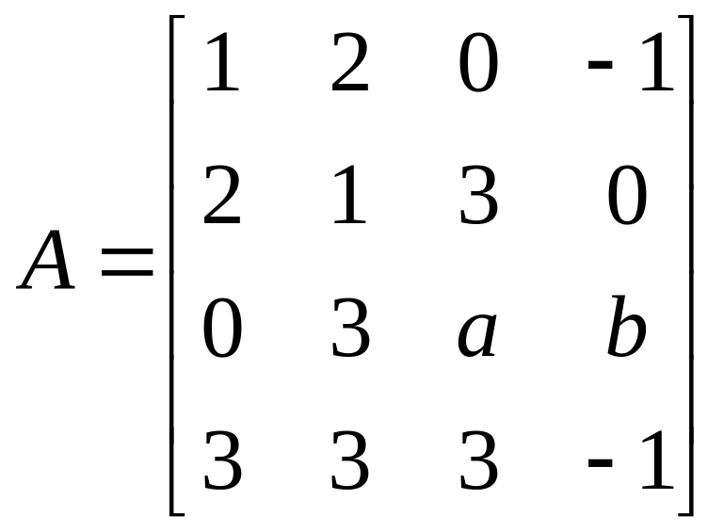
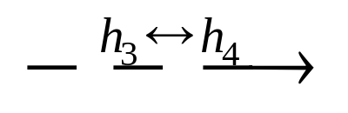
§4: Hạng ma trận
Bài tập: Biện luận theo a, b hạng của ma trận sau:

